Slide 1
IN-VEHICLE COUPON RECOMENDATION
DEEP LEARNING 4.0
CONSULTANT

Slide 2
KAMI DAN KLIEN KAMI
DEEP LEARNING 4.0
CONSULTANT
NUDLE
TECH COMPANY
Kami merupakan tim analis dari Deep Learning 4.0 Consultant. Perusahaan jasa professional di bidang konsultasi bisnis
Sebuah perusahaan teknologi multinasional di bidang jasa dan produk internet. Salah satu produk unggulannya yakni layanan pemetaan berbasis web dan perangkat lunak yang disebut NMaps

Slide 3







TIM ANALIS KAMI
DIKA KENCANA P.
HUMAIDI SAANE
NORISA KURNIANI
Dika Kencana Putera | LinkedIn
https://www.linkedin.com/in/humaidi-saane-a24859168/
https://www.linkedin.com/in/norisa-kurniani-33ab30231
RISA DWI R.
VIAS AULIA
YOVAN PRADIPTA
ZULIUS AKBAR A.
https://www.linkedin.com/in/risa-dwi-ratnasari-a20991a3
Vias Aulia | LinkedIn
https://www.linkedin.com/in/yovan-pradipta-121465118/
https://www.linkedin.com/in/zulius-akbar-amin-35469259/

Slide 4
DAFTAR ISI
01
Latar Belakang
02
Dataset
Exploratory Data Analysis (EDA)
03
04
Data Preprocessing
05
Modeling and Evaluation
Business Insight and Recommendation
06

Slide 5
01
LATAR BELAKANG

Slide 6

LATAR BELAKANG
Nudle sebagai perusahaan pihak ketiga dipercayai oleh beberapa perusahaan makanan untuk mendistribusikan kupon kepada pengemudi /pelanggan melalui aplikasi NMaps.
Berdasarkan kasus yang diberikan, NMaps hanya dapat mendistribuskan kupon kepada pelanggan dengan
COUPON ACCEPTANCE
Jumlah penerima kupon dari total keseluruhan pelanggan yang diberikan kupon. Dalam kasus ini, penerima kupon pasti menggunakan kupon.
COUPON ACCEPTANCE 56.84%
=
Pelanggan yang menerima kupon
COUPON
ACCEPTANCE
Total pelanggan
yang diberikan kupon
Pemberian kupon merupakan salah satu cara untuk meningkatkan revenue dan mendapatkan pelanggan baru dalam sebuah bisnis. Berdasarkan pemberian kupon, 69% mereka akan merasa menjadi pelanggan yang pintar, 60% pelanggan akan mencoba produk baru, 54% melakukan pembelian impulsif.
Sumber: Valassis Research: Coupons and Discounts Appeal Far Beyond Savings - Valassis

Slide 7
LATAR BELAKANG
PERHITUNGAN PENDAPATAN
Target Pendapatan = Pendapatan Percoupon x Total Pelanggan yang Diberikan Kupon
Dengan asumsi modal membuat campaign kupon sebesar $10.000 dan pendapatan percoupon sebesar 10% dan total pelanggan yang menerima kupon sebesar 100%, maka pendapatan yang seharusnya didapatkan sebesar
$1.014
Dengan asumsi modal membuat campaign kupon sebesar $10.000 dan pendapatan percoupon sebesar 10% dan berdasarkan data aktual total pelanggan yang menerima kupon sebesar 56.84%, maka pendapatan yang telah didapatkan sebesar
$573
$441
Berdasarkan data target pendapatan di atas, maka potensi pendapatan yang hilang sebesar

Slide 8
LATAR BELAKANG
PROBLEM STATEMENT
Rendahnya penerima kupon yakni 56.84%
GOAL
Meningkatkan jumlah penerima kupon terhadap pelanggan
OBJECTIVE
Membuat model machine learning untuk memprediksi kelas penerima dan penolak kupon serta menghasilkan insight berupa business recommendation untuk meningkatkan penerima kupon
BUSINESS METRIC
Coupon Acceptance Rate
Target Pendapatan

Slide 9
02
DATASET

Slide 10
DATASET
destination
passanger
weather
temperature
time
coupon
expiration
gender
age
maritalStatus
has_children
education
occupation
income
car
Bar
CoffeeHouse
CarryAway
RestaurantLessThan20
Restaurant20To50
toCoupon_GEQ5min
toCoupon_GEQ15min
toCoupon_GEQ25min
direction_same
direction_opp
Y
TENTANG DATASET
Dataset ini berisi fitur yang menunjukkan karakteristik pelanggan yang diberikan kupon
SHAPE
12.684 baris data, 26 kolom (25 fitur dan 1 target ‘Y’)
MISSING VALUE
12.576 baris data di fitur ‘car’,
107 baris data di fitur ‘Bar’,
217 baris data di fitur ‘CoffeeHouse’,
151 baris data di fitur ‘CarryAway’,
130 baris data di fitur ‘RestaurantLessThan20’,
189 baris data di fitur ‘Restaurant20To50’
DUPLICATED DATA
74 baris data

Slide 11
03
EXPLORATORY DATA ANALYSIS (EDA)

Slide 12
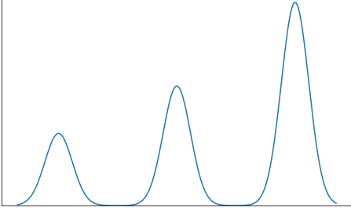
EXPLORATORY DATA ANALYSIS
DTYPE
DISTRIBUTION
8 Numeric, 18 Object
8 multimodal distribution
26 Object
Semua valuenya merupakan kategorikal
CONSTANT VALUE
CORRELATION
1 feature
4 features highly correlated
TOO MANY UNIQUE VALUE
1 feature

Slide 13
04
DATA PREPROCESSING

Slide 14
DATA PREPROCESSING
HANDLE MISSING VALUE
Fill with Mode
SPLIT DATA
FEATURE TRANSFORMATION
70 : 30
1 features
FEATURE ENCODING
FEATURE EXTRACTION
Label Encoding + 3 methods:
One Hot Encoding
Hash Encoding
Binary Encoding
3 features

Slide 15
DATA PREPROCESSING
DATASET TREATMENT
Terdapat 7 jenis dataset dengan perlakuan preprocessing yang berbeda - beda
DATASET | FEATURE ENGINEERING |  | ENCODING METHOD |  |  | HANDLE | Feature Selection | USER
 | Transform | Extraction | One Hot | Hash | Binary | CLASS IMBALANCE | Manual
1 | ✔ |  | ✔ |  |  |  | ✔ | Vias
2 | ✔ | ✔ | ✔ |  |  |  | ✔ | Norisa
3 | ✔ |  |  | ✔ |  |  | ✔ | Risa
4 | ✔ | ✔ |  | ✔ |  |  | ✔ | Zul
5 | ✔ | ✔ |  | ✔ |  | ✔ | ✔ | Dika
6 | ✔ |  |  |  | ✔ |  | ✔ | Yovan
7 | ✔ | ✔ |  |  | ✔ |  | ✔ | Humaidi

Slide 16
05
MODELING
AND
EVALUATION

Slide 17
MODELING AND EVALUATION
MODEL
Logistic Regression
Decision Tree
Random Forest
XGBoost
CatBoost
EVALUATION METRICS
Accuracy
Hasil prediksi model menghitung secara keseluruhan yang menerima kupon dan tidak menerima kupon.

Slide 18
MODELING AND EVALUATION
BEFORE TUNING HYPERPARAMETER
DATASET | MODEL | EVALUATION METRICS
 |  | Accuracy | Precision | Recall | ROC-AUC Train | ROC-AUC Test
1 | LogisticRegression
 | DecisionTree | 0.6 | 0.66 | 0.61 | 0.99 | 0.6
 | RandomForest | 0.64 | 0.68 | 0.71 | 0.99 | 0.67
 | XGBoost | 0.61 | 0.63 | 0.79 | 0.66 | 0.64
 | CatBoost
BEFORE TUNING HYPERPARAMETER
DATASET | MODEL | EVALUATION METRICS
 |  | Accuracy | Precision | Recall | ROC-AUC Train | ROC-AUC Test
5 | LogisticRegression | 0.67 | 0.69 | 0.75 | 0.78 | 0.72
 | DecisionTree | 0.66 | 0.70 | 0.70 | 1.00 | 0.65
 | RandomForest | 0.74 | 0.76 | 0.78 | 1.00 | 0.81
 | XGBoost | 0.74 | 0.76 | 0.79 | 0.97 | 0.81
 | CatBoost | 0.74 | 0.76 | 0.80 | 0.94 | 0.82
2 | LogisticRegression | 0.67 | 0.69 | 0.77 | 0.73 | 0.73
 | DecisionTree | 0.67 | 0.71 | 0.71 | 0.67 | 0.99
 | RandomForest | 0.62 | 0.61 | 0.94 | 0.73 | 0.74
 | XGBoost | 0.73 | 0.73 | 0.81 | 0.79 | 0.83
 | CatBoost | 0.74 | 0.74 | 0.83 | 0.82 | 0.93
6 | LogisticRegression | 0.68 | 0.69 | 0.78 | 0.74 | 0.73
 | DecisionTree | 0.70 | 0.72 | 0.77 | 0.78 | 0.75
 | RandomForest | 0.64 | 0.63 | 0.90 | 0.72 | 0.72
 | XGBoost | 0.66 | 0.65 | 0.88 | 0.74 | 0.74
 | CatBoost | 0.75 | 0.75 | 0.83 | 0.95 | 0.83
3 | LogisticRegression | 0,66 | 0,67 | 0,76 | 0,72 | 0,71
 | DecisionTree | 0,66 | 0,7 | 0,71 | 0,66 | 0,99
 | RandomForest | 0,74 | 0,75 | 0,8 | 0,8 | 0,99
 | XGBoost | 0,74 | 0,75 | 0,8 | 0,82 | 0,96
 | CatBoost | 0,66 | 0,7 | 0,71 | 0,66 | 0,99
7 | LogisticRegression | 0.67 | 0.68 | 0.76 | 0.72 | 0.72
 | DecisionTree | 0.69 | 0.68 | 0.85 | 0.74 | 0.77
 | RandomForest | 0.65 | 0.63 | 0.90 | 0.74 | 0.73
 | XGBoost | 0.64 | 0.62 | 0.92 | 0.75 | 0.74
 | CatBoost | 0.75 | 0.75 | 0.82 | 0.82 | 0.93
4 | LogisticRegression | 0.67 | 0.69 | 0.77 | 0.72 | 0.72
 | DecisionTree | 0.67 | 0.71 | 0.71 | 0.66 | 1.00
 | RandomForest | 0.76 | 0.76 | 0.83 | 0.82 | 1.00
 | XGBoost | 0.75 | 0.76 | 0.82 | 0.82 | 0.82
 | CatBoost | 0.75 | 0.75 | 0.84 | 0.83 | 0.93
Berdasarkan modeling sebelum tuning hyperparameters dataset 4 dengan model Random Forest menghasilkan performa model terbaik. Keakurasian dimiliki sebesar 76%

Slide 19
MODELING AND EVALUATION
TUNING HYPERPARAMETERS
Dilakukan terhadap seluruh dataset dan model
Metode yang digunakan ialah RandomizedSearchSV dan GridSearchSV

Slide 20
MODELING AND EVALUATION
AFTER TUNING HYPERPARAMETER
DATASET | MODEL | EVALUATION METRICS
 |  | Accuracy | Precision | Recall | ROC-AUC Train | ROC-AUC Test
1 | LogisticRegression
 | DecisionTree | 0,63 | 0,64 | 0,82 | 0,68 | 0,65
 | RandomForest | 0,62 | 0,62 | 0,87 | 0,68 | 0,66
 | XGBoost | 0,62 | 0,61 | 0,89 | 0,7 | 0,66
 | CatBoost
AFTER TUNING HYPERPARAMETER
DATASET | MODEL | EVALUATION METRICS
 |  | Accuracy | Precision | Recall | ROC-AUC Train | ROC-AUC Test
5 | LogisticRegression | 0.67 | 0.71 | 0.70 | 0.75 | 0.72
 | DecisionTree | 0.44 | 0 | 0 | 0.5 | 0.5
 | RandomForest | 0.74 | 0.76 | 0.79 | 1.00 | 0.81
 | XGBoost | 0.74 | 0.76 | 0.80 | 1.00 | 0.82
 | CatBoost | 0.73 | 0.75 | 0.78 | 0.90 | 0.81
2 | LogisticRegression | 0,56 | 0,56 | 1,0 | 0,64 | 0,64
 | DecisionTree | 0,64 | 0,68 | 0,67 | 0,67 | 0,92
 | RandomForest | 0,72 | 0,71 | 0,85 | 0,79 | 0,91
 | XGBoost | 0,75 | 0,74 | 0,84 | 0,82 | 0,97
 | CatBoost
6 | LogisticRegression | 0.68 | 0.67 | 0.69 | 0.72 | 0.70
 | DecisionTree | 0.71 | 0.72 | 0.70 | 0.80 | 0.75
 | RandomForest | 0.70 | 0.75 | 0.76 | 0.85 | 0.76
 | XGBoost | 0.68 | 0.77 | 0.76 | 0.82 | 0.72
 | CatBoost | 0.62 | 0.63 | 0.67 | 0.80 | 0.74
3 | LogisticRegression | 0.56 | 0.56 | 1.0 | 0.56 | 0.56
 | DecisionTree | 0.56 | 0.56 | 1.0 | 0.56 | 0.57
 | RandomForest | 0.73 | 0.73 | 0.83 | 0.96 | 0.81
 | XGBoost | 0.71 | 0.71 | 0.83 | 0.86 | 0.79
 | CatBoost | 0.73 | 0.73 | 0.84 | 0.84 | 0.79
7 | LogisticRegression | 0.66 | 0.67 | 0.76 | 0.72 | 0.72
 | DecisionTree | 0.66 | 0.70 | 0.71 | 0.99 | 0.66
 | RandomForest | 0.73 | 0.73 | 0.83 | 0.95 | 0.80
 | XGBoost | 0.56 | 0.56 | 0.99 | 0.72 | 0.72
 | CatBoost | 0.74 | 0.75 | 0.82 | 0.89 | 0.81
4 | LogisticRegression | 0.68 | 0.69 | 0.79 | 0.72 | 0.72
 | DecisionTree | 0.68 | 0.70 | 0.77 | 0.73 | 0.73
 | RandomForest | 0.74 | 0.73 | 0.86 | 0.81 | 0.94
 | XGBoost | 0.73 | 0.73 | 0.85 | 0.80 | 0.87
 | CatBoost | 0.76 | 0.77 | 0.83 | 0.83 | 0.97
Berdasarkan modeling setelah tuning hyperparameters dataset 4 dengan model CatBoostmenghasilkan performa model terbaik. Keakurasian dimiliki sebesar 76%

Slide 21
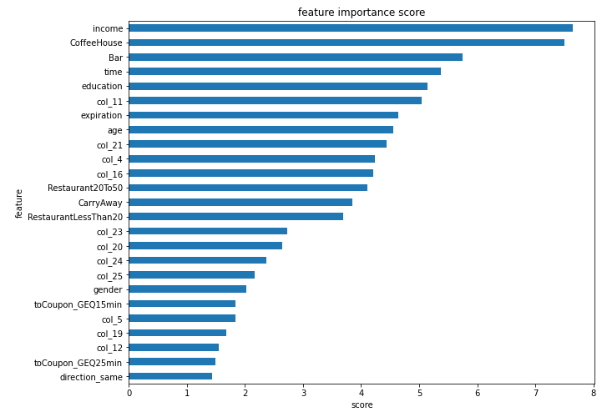
MODELING AND EVALUATION
FEATURE SELECTION
AFTER TUNING HYPERPARAMETER – BEFORE FEATURE IMPORTANCES
DATASET | MODEL | EVALUATION METRICS
 |  | Accuracy | Precision | Recall | ROC-AUC Train | ROC-AUC Test
4 | CatBoost | 0.76 | 0.77 | 0.83 | 0.83 | 0.97
AFTER TUNING HYPERPARAMETER – AFTER FEATURE IMPORTANCES
DATASET | MODEL | EVALUATION METRICS
 |  | Accuracy | Precision | Recall | ROC-AUC Train | ROC-AUC Test
4 | CatBoost | 0.77 | 0.77 | 0.84 | 0.83 | 0.97
Melakukan feature selection/drop 2 fitur terbawah berdasarkan hasil feature importance score. Dengan melakukan ini dapat terlihat keakurasian model meningkat menjadi 77%.

Slide 22
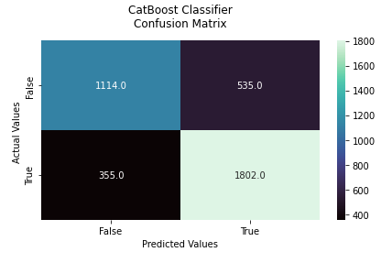
MODELING AND EVALUATION
CONFUSION MATRIX
ACCURACY = 77%
PRECISION = 77%
ROC – AUC = 97%

Slide 23
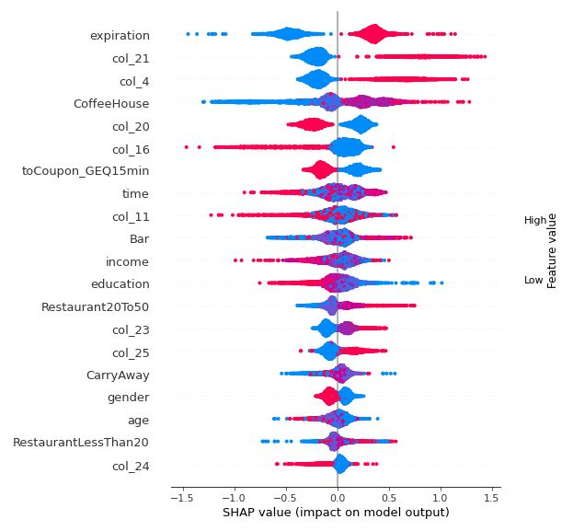
MODELING AND EVALUATION
SHAP VALUE
Salah satu fitur yang memiliki impact/influence terbesar terhadap output model yakni fitur ‘expiration’.
‘expiration’ akan menjadi prioritas utama menjadi fitur yang akan ditelaah lebih jauh untuk business insight and business recommendation.

Slide 24
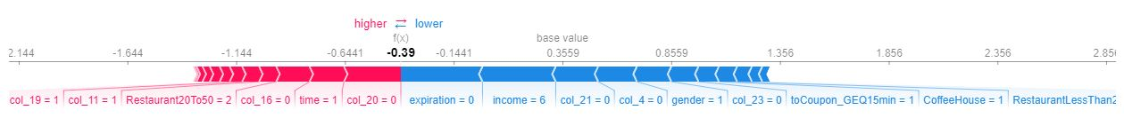
MODELING AND EVALUATION
SHAP FORCE PLOT
Fig a. Pelanggan Tidak Menerima Kupon (< 0.3559)
Fig b. pelanggan menerima kupon (> 0.3559)
Berdasarkan interpretasi shap force plot, dapat dilihat jika ‘expiration’ merupakan salah satu fitur yang
Memiliki impact besar terhadap output model dalam memprediksi penerima kupon
Impact besar fitur ini mendeterminasikan output model apakah pelanggan
Menerima/tidak menerima kupon (fig a. dan fig b.)

Slide 25
06
BUSINESS INSIGHT
AND
RECOMMENDATION

Slide 26
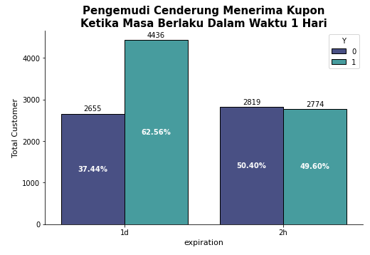
BUSINESS INSIGHT
expiration
1 DAY
62.56% Accepted
expiration
2 HOUR
49.6% Accepted
Kupon yang memiliki masa berlaku lebih lama lebih lebih banyak diterima oleh pelanggan

Slide 27
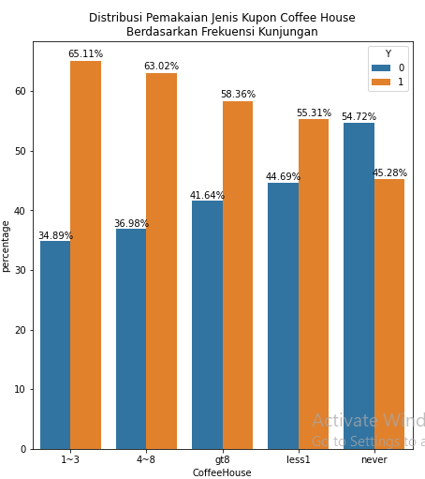
BUSINESS INSIGHT
Pelanggan yang pergi ke ‘CoffeeHouse’ 1-3 kali dalam sebulan memiliki presentase redeemed Y paling tinggi
Pelanggan dengan histori ‘CoffeeHouse’ 1-3 kali dapat direkomendasikan kupon terkait sedangkan kelas lainnya dapat direkomendasikan kupon lainnya

Slide 28
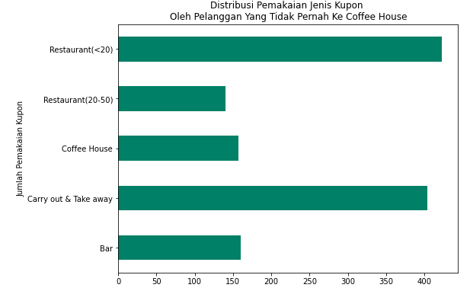
BUSINESS INSIGHT
Jenis kupon tertinggi untuk pelanggan yang tidak pernah ke Coffee house adalah kupon Carry Away dan Restauran Less Than $20

Slide 29


BUSINESS INSIGHT
What we’re gonna do with this?

Slide 30
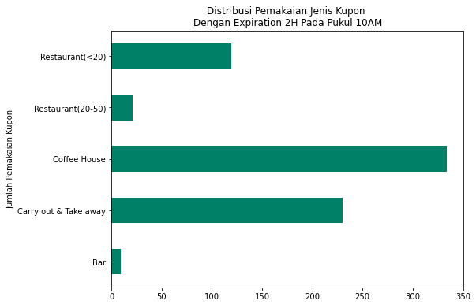
BUSINESS INSIGHT
Fun Fact:
Redeemed rate pada pukul 10AM lebih besar dengan masa kadaluarsa 2 jam dibandingkan dengan 1 hari
Jenis kupon tertinggi untuk pelanggan dengan expiration 2H adalah kupon Carry Away dan Coffee house

Slide 31
BUSINESS RECOMMENDATION
1.
2.
3.
Pelanggan yang memiliki histori Coffee House dapat direkomendasikan kupon jenis Coffee House
Pelanggan yang tidak memiliki histori Coffee House dapat direkomendasikan kupon jenis Carry Away dan Restaurant kurang dari $20
Kupon dengan expiration 2H dapat memicu pembelian secara impulsif dan bisa direkomendasikan saat jam 10 pagi dengan jenis kupon berupa Coffee House dan Carry Away

Slide 32

BUSINESS RECOMMENDATION
Rekomendasi prioritas yang dapat diterapkan ialah lebih banyak memberikan kupon dengan masa berlaku 1 hari
BEFORE CONVERSION :
COUPON ACCEPTANCE
56.84%
(7157 Pelanggan)
AFTER CONVERSION :
COUPON ACCEPTANCE
70.17%
(8.900 Pelanggan)
Untuk mendapatkan hasil proyeksi bisnis rekomendasi ini dengan melakukan konversi jumlah kupon expiration 2h mejadi kupon expiration 1d. Lalu menghitung hasil penerimaan dengan asumsi kupon expiration 1d yang diterima sebanyak 62.56% dan yang ditolak sebanyak 37.44%

Slide 33
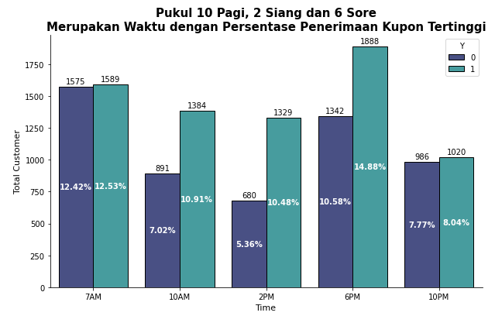
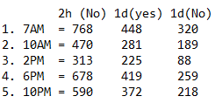
BUSINESS RECOMMENDATION
Pembuktian peningkatan 70.17% terhadap fitur ‘time’
Rincian hasil konversi kupon expiration 2h yang ditolak menjadi expiration 1d terhadap fitur ‘time’:

Slide 34
BUSINESS RECOMMENDATION
PERHITUNGAN PENDAPATAN
BEFORE RECOMMEDATION:
COUPON ACCEPTANCE 56.84%
Total Pendapatan = Pendapatan percoupon x Jumlah pelanggan
Total Pendapatan = 00.8 x 7157
$573
BEFORE RECOMMEDATION:
COUPON ACCEPTANCE 70.17%
Total Pendapatan = Pendapatan percoupon x Jumlah pelanggan
Total Pendapatan = 00.8 x 8900
$712
PENDAPATAN MENINGKAT 80.48%

Slide 35
TERIMA KASIH
ATAS PERHATIANNYA

